Slide 1
РАДУЖНАЯ ПЕСЕНКА

Slide 2
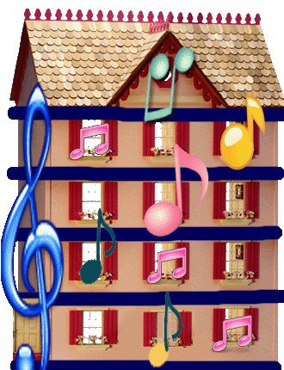
Домик

Slide 6
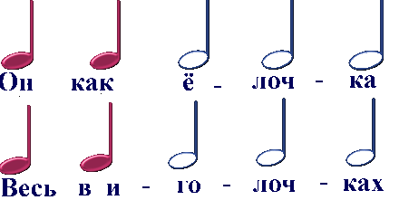
По - кру - жу над цвет - ком,
У – го - щу ре - бят мед – ком.

Slide 8
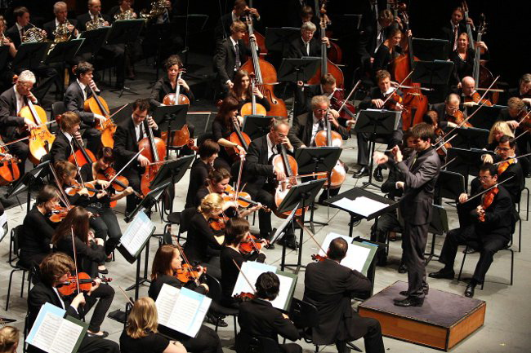

Slide 10
(МИЛЯ)
(ДОЛЯ)
(ДОМ)
(АРФА –ФАРА)

Slide 12
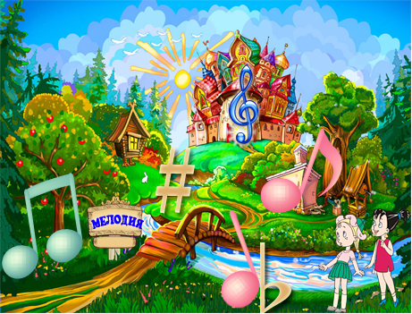

Slide 13
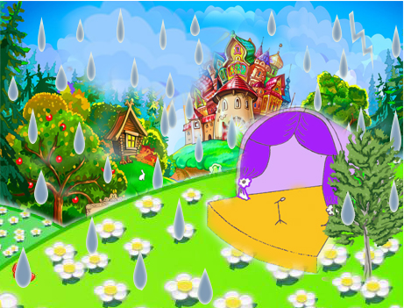

Slide 14
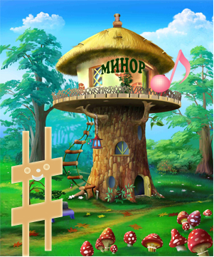

Slide 15
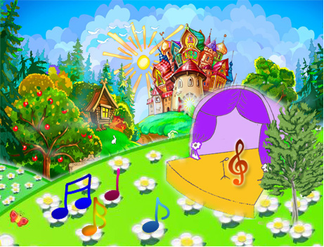

Slide 17
Викторина
1. Как называется семья ноток.
2. Как называется дом ноток.
3. Как называется концерт, который нотки решили устроить.
4. Какой знак в сказке называют МАЭСТРО.
5. Кого в сказке называют самым хмурым и грустным.
6. Кто из героев самый добрый и веселый
7. Какой знак помог ноте ЛЯ.
8. А как зовут друзей ДИЕЗА
9. Кто отправился грустить вместе с
МИНОРОМ .
ОКТАВА
НОТНЫЙ СТАН
ФЕСТИВАЛЬ
СКРИПИЧНЫЙ КЛЮЧ
МИНОР
МАЖОР
ДИЕЗ
БЕМОЛЬ И БЕКАР
БАСОВЫЙ КЛЮЧ

Slide 19
В презентации использованы материалы сайта mus-urok.ru

